Slide 1
Llamadas básicas a Servicios Web
Lic. Santiago Rodríguez Paniagua (2015)

Slide 2

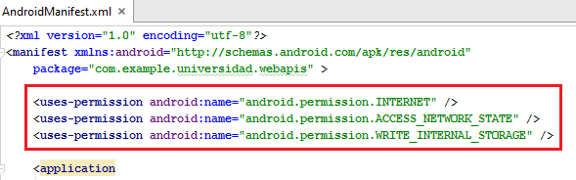
Agregamos los permisos de conexión en el AndroidManifest.xml

Slide 3
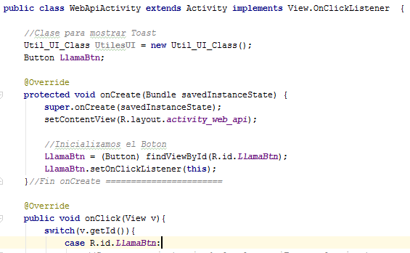
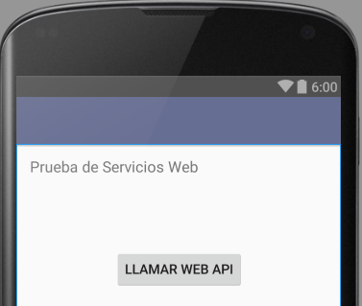
Agregamos un botón y el código básico que lo controla

Slide 4
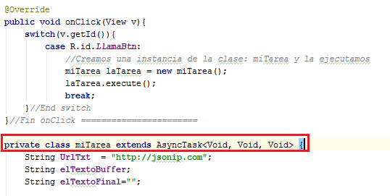
Creamos una subclase de tipo AsycTask y la ejecutamos en el case del Botón
doInBackground
Esta clase va a tener 2 métodos importantes:
doInBackground
onPostExecute

Slide 5
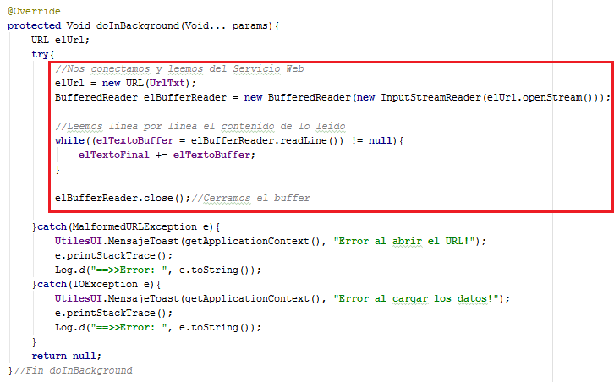
Método: doInBackground

Slide 6
Método: doInBackground #2
En este método se hace lo siguiente:
Se conecta con el Servicio Web y se lee lo que devuelve.
Los datos que se leen se guardan temporalmente en una variable de tipo Buffer.
Línea a línea se lee del buffer y se concatena en una variable de texto.
Se cierra el buffer.

Slide 7
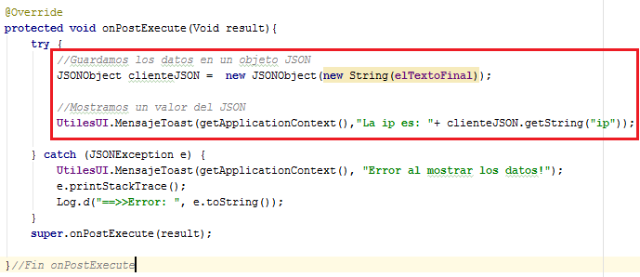
Método: onPostExecute

Slide 8
Método: onPostExecute
En este método se hace lo siguiente:
El contenido de la variable de texto se guarda en un objeto de tipo JSon.
Como los datos están ahora estructurados gracias al JSON ahora es mas fácil leerlos.
Se muestra en pantalla el o los valores que se quieran obtener del JSON.

